Slide 1
Итоговое сочинение 2025/26:
как готовиться к экзамену

Slide 2
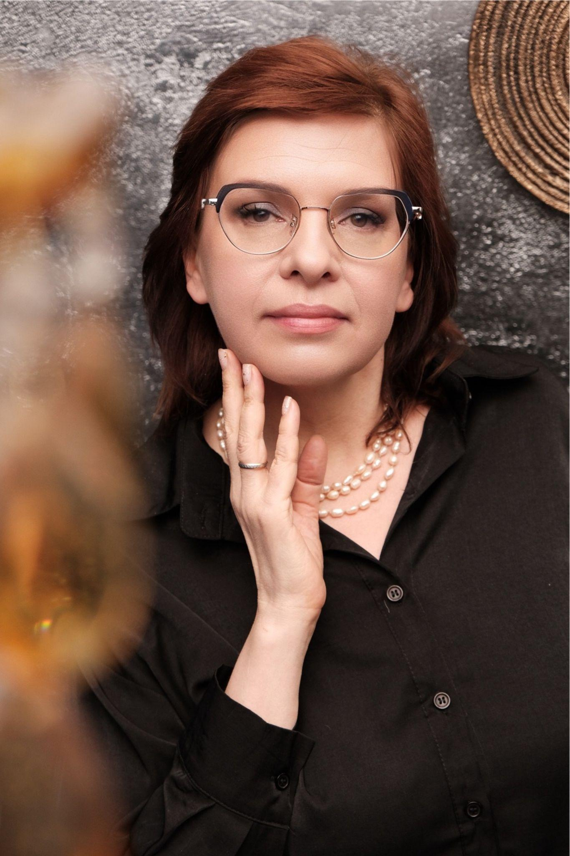
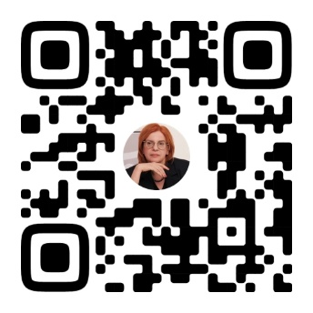
Беляева Оксана
Создатель Академии для учителей и репетиторов и онлайн-школы ОК ЕГЭ
Помогаю стать успешным репетитором по авторской методике подготовки к ОГЭ и ЕГЭ
26 лет работы в сфере образования. Кандидат наук, доцент, эксперт ЕГЭ.
1 сентября, Могу писать – эксперт-спикер профессиональных порталов для педагогов
100+ пособий и 4 книги – объективная и качественная информация и формат занятий “Запоминай без зубрежки ”
90+ баллов на ЕГЭ – более 1000 выпускников, более 300 репетиторов и 7 личных результатов, включая 4 личных 100 баллов

Slide 3
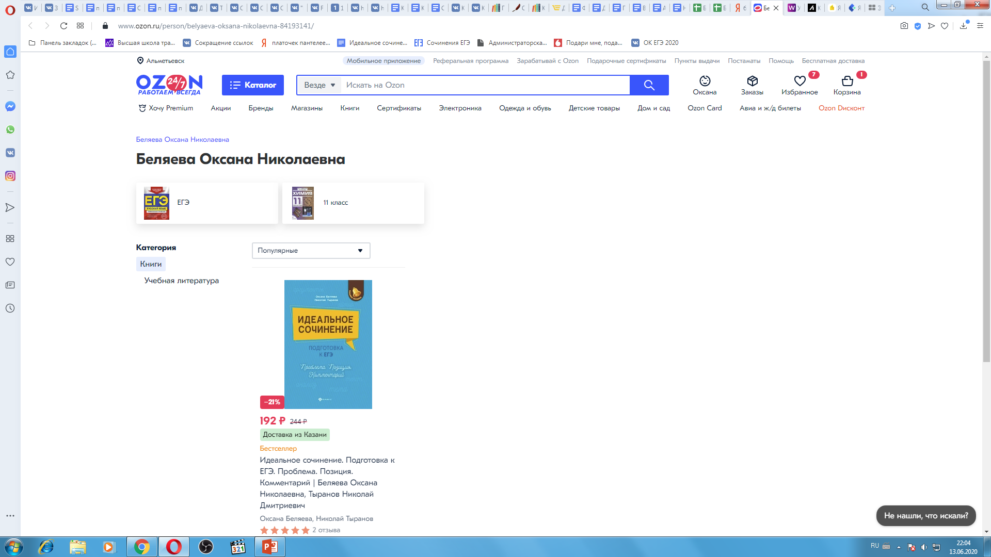
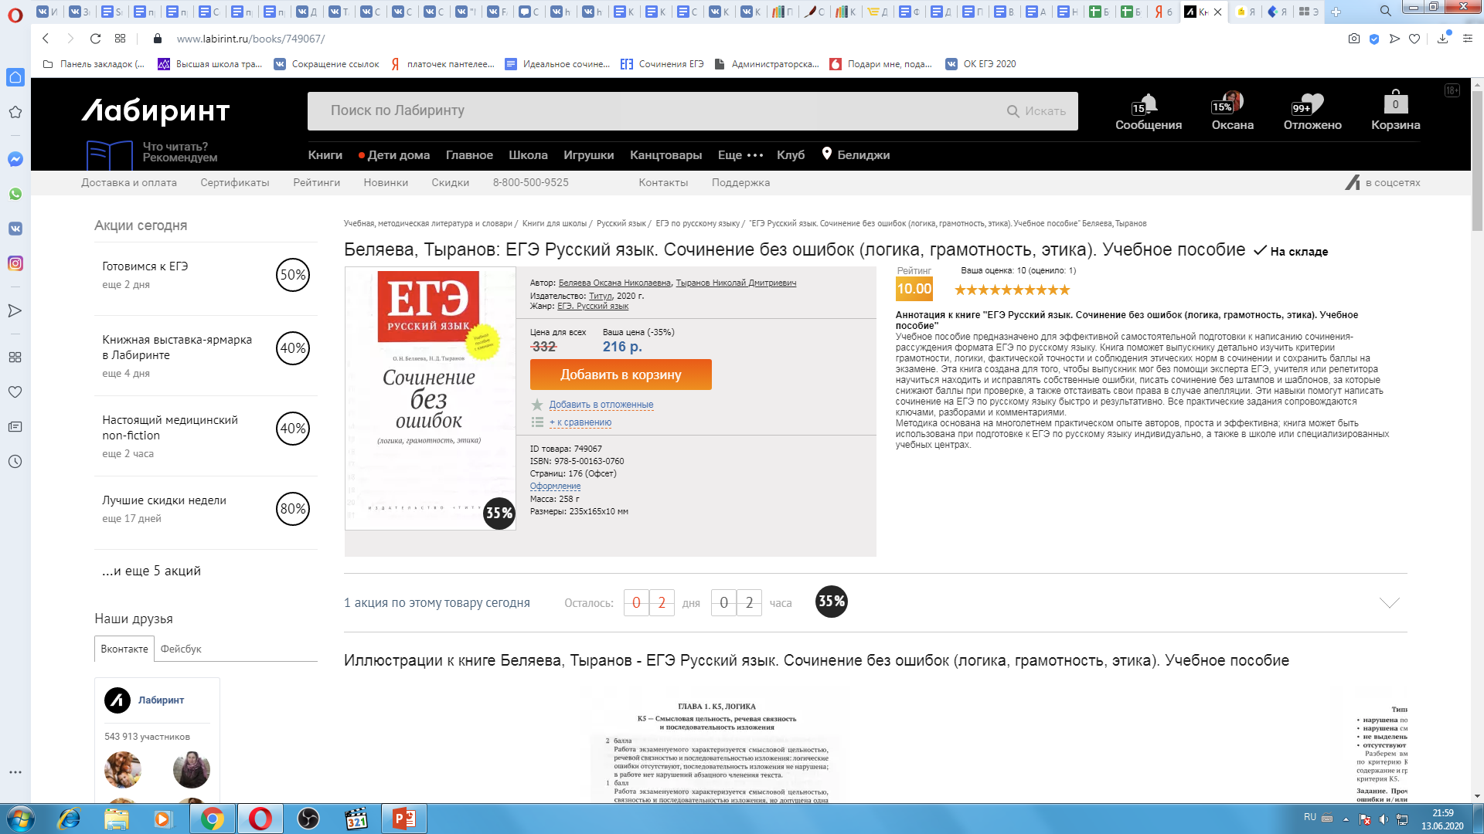
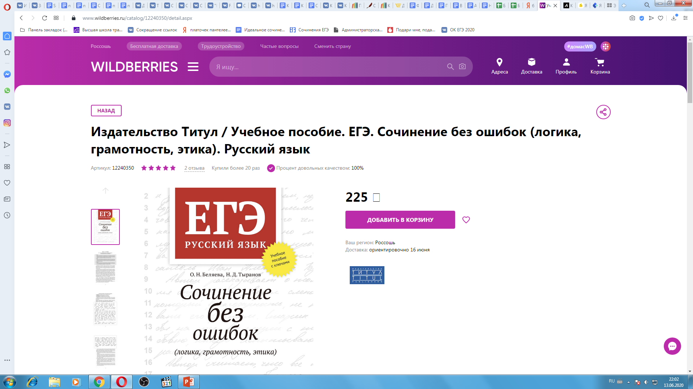

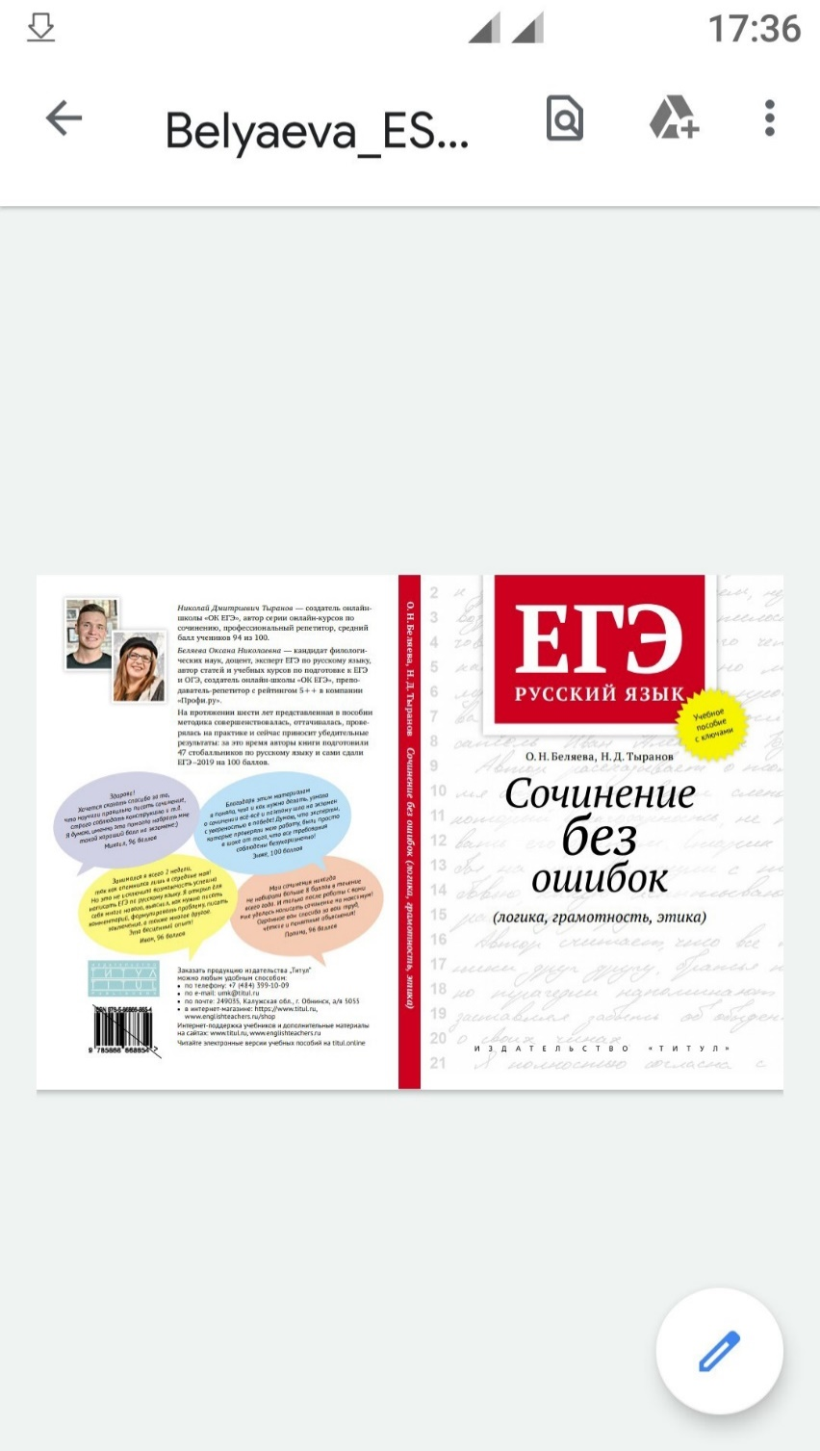

В магазинах

Slide 4
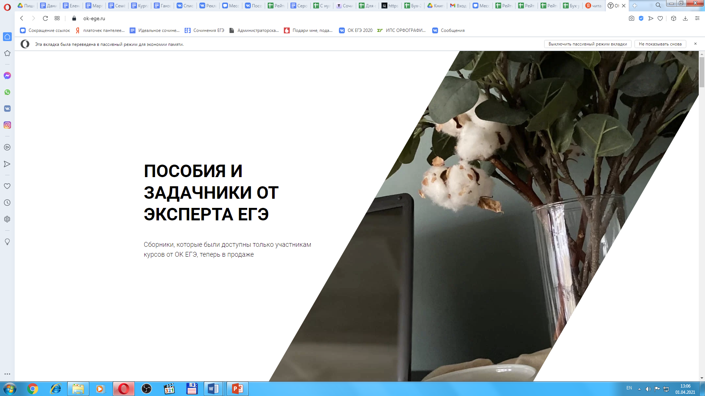
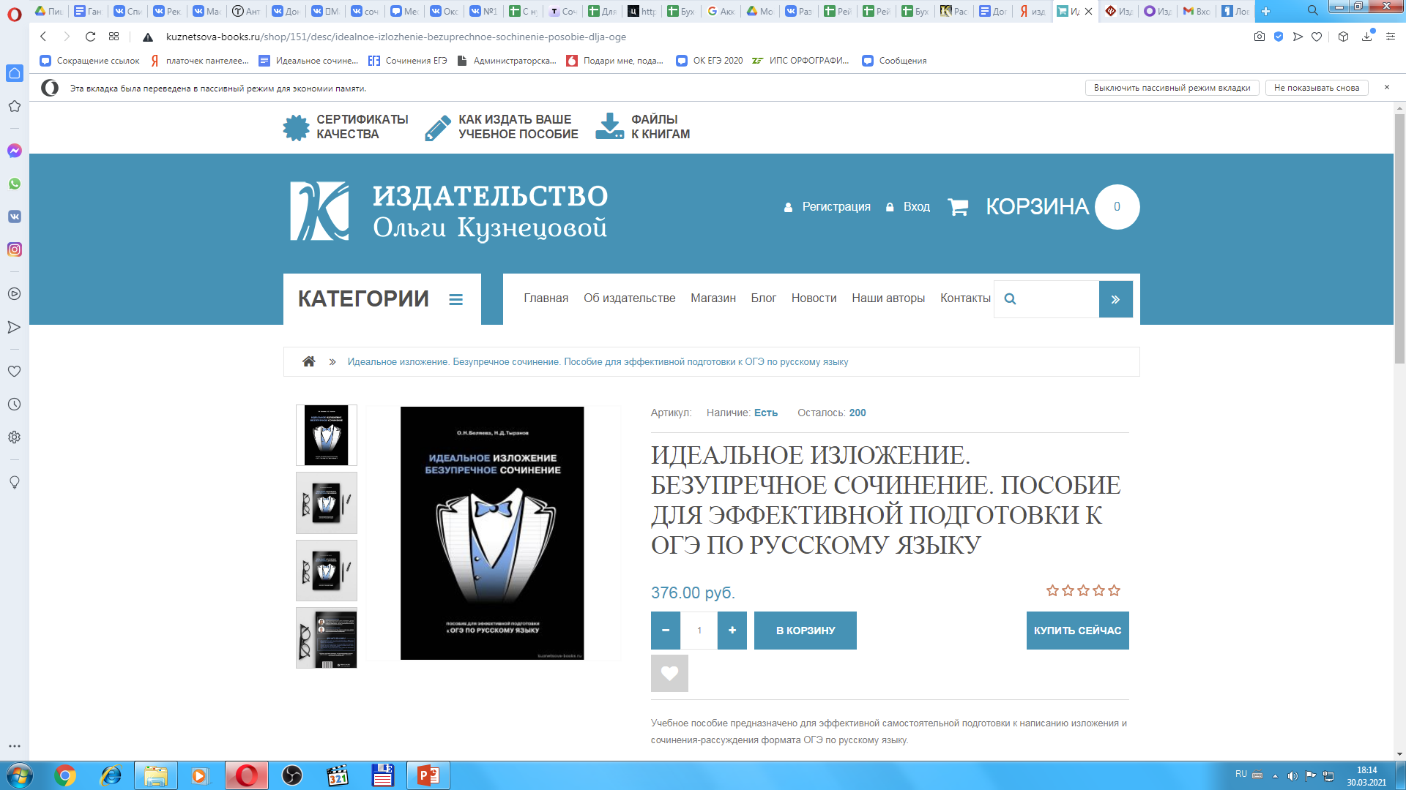




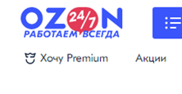
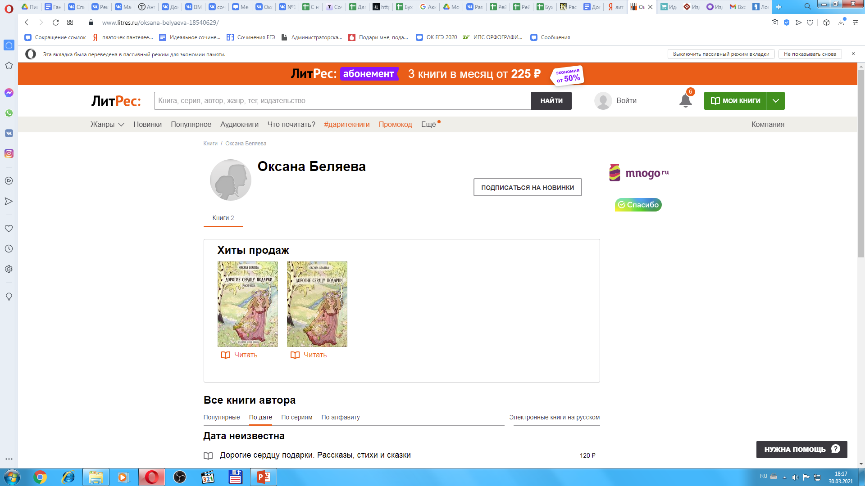
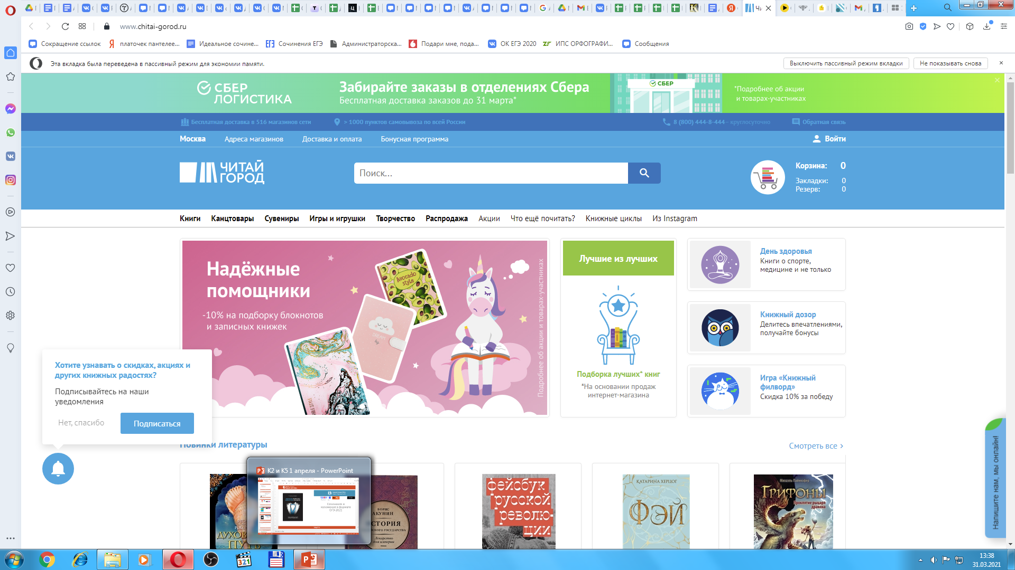




В интернет-магазине ok-ege.ru
Сборники тестов реальной степени сложности
Методические материалы по заданиям 1-26
Разборы проверенных работ
Пособия по сочинению ЕГЭ и ИС
Сочинение и изложение в формате ОГЭ-2021
ok-ege.ru

Slide 5
Что изменилось в 2025 году
Уже с 2022 года темы итоговых сочинений не делятся по тематическим направлениям.
Условно темы делятся на тематические разделы:
Раздел 1. Духовно-нравственные ориентиры в жизни человека.
Раздел 2. Семья, общество, Отечество в жизни человека.
Раздел 3. Природа и культура в жизни человека.

Slide 6
Что изменилось в 2025 году
Примеры новых формулировок литературных тем для итогового сочинения
Темы, близкие литературным темам, изначально присутствуют в разных разделах закрытого банка тем итогового сочинения.
1.1. Внутренний мир человека и его личностные качества:
Близки ли Вам представления автора романа «Война и мир» о подлинной красоте человека?
3.3. «Искусство и человек»:
Самое яркое впечатление в Вашем читательском опыте.
3.4. «Язык и языковая личность»: Речь кого из известных Вам людей или литературных героев Вы бы назвали образцовой?

Slide 7
Что изменилось в 2025 году
Примеры новых формулировок литературных тем
Жизненный опыт кого из литературных героев может быть иллюстрацией к мысли А.С. Пушкина: «Бегут, меняясь, наши лета, меняя всё, меняя нас»?
И.А. Бунин писал: «Если человек не потерял способности ждать счастья — он счастлив». Кого из литературных персонажей можно назвать счастливым по этой формуле писателя?
О каком из героев русской литературы можно сказать словами М.Ю. Лермонтова: «Тот самый человек пустой, кто весь наполнен сам собой»?

Slide 8
Что изменилось в 2025 году
Примеры формулировок литературных тем из банка ФИПИ
Жизненный опыт кого из литературных героев может быть иллюстрацией к мысли А.С. Пушкина: «Бегут, меняясь, наши лета, меняя всё, меняя нас»?
И.А. Бунин писал: «Если человек не потерял способности ждать счастья — он счастлив». Кого из литературных персонажей можно назвать счастливым по этой формуле писателя?
О каком из героев русской литературы можно сказать словами М.Ю. Лермонтова: «Тот самый человек пустой, кто весь наполнен сам собой»?

Slide 9
Что изменилось в 2025 году
Примеры формулировок литературных тем из банка ФИПИ
Как Вы понимаете высказывание Л.Н. Толстого: «Произведение искусства хорошо или дурно от того, насколько от души говорит художник»?
Как Вы понимаете высказывание Ф.М. Достоевского: «В том-то и признак настоящего искусства, что оно всегда современно, насущно, полезно»?
Как Вы понимаете призыв Н.А. Некрасова: «Служа искусству, для блага ближнего живи»?
Как Вы понимаете слова Б.Л. Пастернака: «Цель творчества – самоотдача, а не шумиха, не успех»?
Как Вы понимаете утверждение Л.Н. Толстого: «Искусство – одно из средств различения доброго от злого»?

Slide 10
Что изменилось в 2025 году
Примеры формулировок литературных тем из банка ФИПИ
Согласны ли Вы с высказыванием немецкого писателя Б. Брехта: «Искусство требует знаний»?
Согласны ли Вы с мыслью Л.Н. Толстого: «Ни невежественный, ни себялюбивый человек не может стать значительным художником»?
Согласны ли Вы с утверждением А.И. Солженицына: «Единственный заменитель не прожитого нами опыта – литература»?
Согласны ли Вы с утверждением героя трагедии А.С. Пушкина «Моцарт и Сальери»: «Гений и злодейство — две вещи несовместные»?
Согласны ли Вы с утверждением Н.В. Гоголя: «Кто заключил в себе талант, тот чище всех должен быть душою»?

Slide 11
Что изменилось в 2025 году
Примеры формулировок литературных тем из банка ФИПИ
Разделяете ли Вы позицию Б.Л. Пастернака: «Никогда, ни в каких случаях не надо отчаиваться. Надеяться и действовать – наша обязанность в несчастии»?
Разделяете ли Вы убеждение героя романа «Война и мир» в том, что «гораздо благороднее осознать свою ошибку, чем довести дело до непоправимого»?
Разделяете ли Вы убеждение княжны Марьи, что существует «счастье прощать»?

Slide 12
Что изменилось в 2025 году
Примеры формулировок литературных тем из банка ФИПИ
«Война – печальней нету слова./ Война – святее нету слова…» (А.Т. Твардовский)
«Война ж – совсем не фейерверк, а просто трудная работа...» (М.В. Кульчицкий)
«Гордиться славою своих предков не только можно, но и должно…» (А.С. Пушкин)
«Живите в доме – и не рухнет дом» (А. Тарковский)
«Кто говорит, что на войне не страшно, тот ничего не знает о войне» (Ю.В. Друнина)
«Нам нужна одна победа, одна на всех – мы за ценой не постоим» (Б.Ш. Окуджава)

Slide 13
Раздел 1. Духовно-нравственные ориентиры в жизни человека
1.1. Внутренний мир человека и его личностные качества.
1.2. Отношение человека к другому человеку (окружению), нравственные идеалы и выбор между добром и злом.
1.3. Познание человеком самого себя.
1.4. Свобода человека и её ограничения.

Slide 14
Раздел 1. Духовно-нравственные ориентиры в жизни человека
нравственный выбор,
нравственные идеалы и моральные нормы,
сиюминутное и вечное,
добро и зло,
свобода и ответственность,
смысл жизни,
гуманные и антигуманные поступки, их мотивы,
причины внутреннего разлада и угрызения совести,
образ жизни человека, выбор жизненного пути,
значимая цель и средства её достижения,
любовь и дружба;
осмысление опыта других людей (или поступков литературных героев), стремящихся понять себя

Slide 15
Раздел 2. Семья, общество, Отечество в жизни человека
2.1. Семья, род; семейные ценности и традиции.
2.2. Человек и общество.
2.3. Родина, государство, гражданская позиция человека.

Slide 16
Раздел 2. Семья, общество, Отечество в жизни человека
человек как представитель семьи, социума, народа, поколения, эпохи,
семейные и общественные ценности, традиции и обычаи,
межличностные отношения,
влияние среды на человека,
историческое время,
гражданские идеалы,
важность сохранения исторической памяти,
роль личности в истории;
слава и бесславие,
личное и общественное,
вклад в общественный прогресс,
образование и воспитание,
спор поколений,
общественное благополучие,
народный подвиг,
направления развития общества

Slide 17
Раздел 3. Природа и культура в жизни человека
3.1. Природа и человек.
3.2. Наука и человек.
3.3. Искусство и человек.

Slide 18
Что изменилось в 2022 году
Раздел 3. Природа и культура в жизни человека
искусство,
наука,
феномен таланта,
ценность художественного творчества и научного поиска,
собственные предпочтения или интересы в области искусства и науки,
миссия художника,
ответственность человека науки,
значение великих творений искусства и научных открытий (в том числе в связи с юбилейными датами),
роль культуры в жизни человека,
важность исторической памяти, сохранения традиционных ценностей,
взаимодействие человека и природы,
направления развития культуры,
влияние искусства и новых технологий на человека

Slide 19
ФИПИ:
«В 2025/26 учебном году комплекты тем итогового сочинения формируются из ежегодно пополняемого закрытого банка тем итогового сочинения. Комплекты будут содержать как темы, которые использовались в прошлые годы, так и новые темы, разработанные в 2025 г. В подраздел 3.3. «Искусство и человек» раздела 3 «Природа и культура в жизни человека» будут включены литературные темы»

Slide 20
Пример «пакета тем» от ФИПИ:
128. Разделяете ли Вы убеждение автора романа «Война и мир» в том, что для счастья человеку необходимы любовь и взаимопонимание близких?
230. Согласны ли Вы с утверждением, что повзрослеть – значит научиться нести ответственность за других?
323. Какие жизненные принципы и правила Вы бы постарались сохранить неизменными при любых обстоятельствах?
425. Событие отечественной истории, запечатлённое в искусстве.
504. В чём заключается нравственная ответственность учёного за результаты своей деятельности?
605. Жизненный опыт кого из литературных героев
может быть иллюстрацией к мысли А.С. Пушкина:
«Бегут, меняясь, наши лета, меняя всё, меняя нас»?

Slide 21
Темы итоговых сочинений соответствуют и тематике, и проблематике ЕГЭ!
литература, язык
искусство
нравственность
вечные вопросы
человек и война
прогресс, техника, наука
общество
природа

Slide 22
ИС И ЕГЭ
Вопрос | Итоговое сочинение | Сочинение ЕГЭ
Время работы | 3 часа 55 минут | 3 часа 30 минут на тест и сочинение
Можно ли выбрать тему | да, одну из шести | нет
Можно ли выучить заранее | нет | нет
Можно ли пользоваться словарём | да | нет
Нужно ли опираться на примеры из литературы | обязательно | желательно
Объём сочинения (не менее) | 250 слов | 150 слов

Slide 23
Как организовать подготовку к итоговому сочинению?
1) Вариант «инструктаж»: 1-2 урока и 3 домашних задания.
2) Вариант «погружение»: время на уроках и домашняя работа.
3) Вариант «уверенное плавание»: работа на уроках и домашние задания.

Slide 24
Вариант «инструктаж»
Занятие 1
Предварительное домашнее задание: сочинение (одна простая и понятная тема и формулировка самого задания.
На уроке:
– разбор презентации с критериями проверки,
– самооценка сочинений.
Занятие 2
Домашнее задание: сочинеие (пакет из 6 тем.
На уроке:
– анализ выбора темы,
– разбор презентации с вариантами формулировок тем,
– разбор презентации «тема – тезис – пример».
– обсуждение: как выбрать тему на экзамене.

Slide 25
Вариант «инструктаж»
Занятие 1
Предварительное домашнее задание: сочинение (одна простая и понятная тема и формулировка самого задания.
На уроке:
– разбор презентации с критериями проверки,
– самооценка сочинений.
Занятие 2
Домашнее задание: сочинеие (пакет из 6 тем.
На уроке:
– анализ выбора темы,
– разбор презентации с вариантами формулировок тем,
– разбор презентации «тема – тезис – пример».
– обсуждение: как выбрать тему на экзамене.

Slide 26
Вариант «погружение»: время на уроках и домашняя работа
Не занимайте все уроки, выделяйте по 10-15 минут, чередуя форматы!
Общая информация. Пособие «Сочинение на 5 из 5» и «Как не надо писать сочинение»
Как раскрыть тему. Пособие «Темы и тезисы»
Примеры из литературы. «Сборники рассказов для аргументации» – это подборки очень коротких произведений для обсуждения. «Аргументация без шпаргалок» – отрывки из художественных произведений с ЕГЭ.

Slide 27
Вариант «уверенное плавание»: работа на уроках и домашние задания
Не занимайте все уроки, выделяйте по 10-15 минут, чередуя форматы!
Сочинение – это не только "что написано", но и "как написано". Для получения "зачёта" по критериям грамотности в сочинении достаточно допустить не более 15 ошибок (суммируются орфографические, пунктуационные и грамматические ошибки, а речевые не считаются). Но на ЕГЭ за такое количество ошибок можно потерять до 12 первичных баллов, то есть больше половины баллов за сочинение и пятую часть общего результата экзамена. Поэтому уже осенью, при подготовке к Итоговому сочинению, есть смысл начать серьёзную работу над ошибками. Используйте наши тесты и рабочие листы на уроках, для мозговых штурмов в чатах и для домашнего задания!

Slide 28
УЧИМ ЧИТАТЬ, как на ЕГЭ
читаем эпизод
находим главную мысль
даем ответ на вопрос темы
подбираем пример (можно два)
На ЕГЭ это К1 (позиция автора), К2 (комментарий),
К3 (своя позиция), 6 первичных баллов

Slide 29
УЧИМ ПИСАТЬ, как на ЕГЭ
пишем самостоятельно, без ИИ
не пользуемся штампами, шаблонами
проверяем логику
проверяем грамотность
На ЕГЭ это К4-К10, 18 баллов

Slide 30
КАК ВЫБРАТЬ КНИГУ?
списки литературы НЕ ОБЯЗАТЕЛЬНЫ
только школьная программа? – нет!
только художественная литература? – нет!
и «Гарри Поттера» можно? – можно!
а публицистику и блоги? – тоже можно!

Slide 31
КАК ВЫБРАТЬ КНИГУ?
А что такое «современная книга о наших ровесниках»?
книга, которая написана в XXI веке и показывает проблемы современного общества и молодых людей нашего времени.

Slide 32
КАК ВЫБРАТЬ КНИГУ?
Что такое «современный мир»? Действие обязательно должно происходить в Москве 2025 года?
- нет, это может быть Сидней-2000 («Братья Волф» Маркуса Зусака), Лондон-2007 («Кот по кличке Боб» Джеймса Боуэна), Москва-2019 («Время всегда хорошее» А.Жвалевского и Е.Пастернак) или фантастический мир будущего. Важно, чтобы это был «современный» писатель и отражались проблемы, понятные и близкие твоему поколению.

Slide 33
КАК ВЫБРАТЬ КНИГУ?
А что такое «книга, которую я считаю современной»?
Это любая книга, где поднимаются проблемы, которые ты считаешь современными (в сочинении важно объяснить почему).

Slide 34
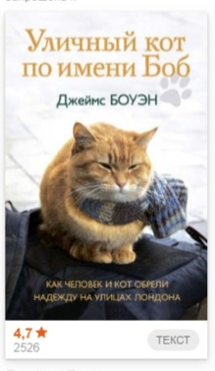


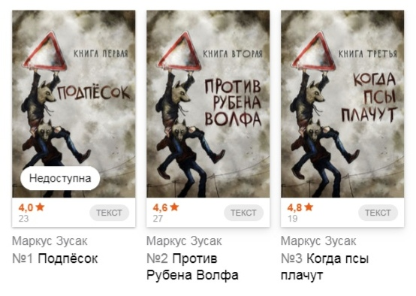
НАПРИМЕР

Slide 35
ПРАКТИКА
ЧИТАЕМ
Я где-то вычитал известную цитату о том, что каждый день нашей жизни дает нам второй шанс, стоит только руку протянуть, но проблема в том, что мы им не пользуемся.
Большую часть жизни я доказывал справедливость этих слов. Мне подворачивалось немало возможностей, иногда по несколько раз в день. Долгое время я не обращал на них внимания, но все изменилось ранней весной 2007 года. Тогда я подружился с Бобом. Когда я вспоминаю тот день, мне кажется, что, быть может, ему тоже выпал второй шанс. …
– Бедный кошак… думаю, он бездомный. Ошейника у него нет, и посмотри, какой он худой, – сказал я, оглянувшись на Бэлль, которая терпеливо ждала на лестнице. Она знала, что у меня слабость к котам.
– Нет, Джеймс, ты не можешь взять его себе, – сказала она…
Я неохотно согласился со своей подругой. В конце концов, я не мог просто так взять кота к себе, даже если все и указывало на то, что идти ему некуда..
Более того, мне только лишней ответственности сейчас не хватало. Музыкант-неудачник, пытающийся избавиться от наркозависимости, едва способный заработать на немудрящую еду и живущий в муниципальной квартире… да я и о себе-то толком позаботиться не мог.

Slide 36
ПРАКТИКА
ПИШЕМ ТЕЗИС И АРГУМЕНТ
Действительно ли «лучший способ предсказать свое будущее – это создать его» (Стивен Кови)?
Да, действительно, наше будущее, скорее всего, окажется именно таким, каким мы сами его сделаем, и будет зависеть от выбора, который мы совершаем ежедневно. Вспомним эпизод из романа Джеймса Боуэна «Уличный кот по кличке Боб». В начале книги герой-рассказчик чувствует себя никому не нужным, он не уверен в том, что сможет взять на себя ответственность даже за свою жизнь: Джеймс –
бывший наркоман и называет себя музыкантом-неудачником. Встретив бездомного рыжего кота, герой принимает решение позаботиться о нём, и вскоре жизнь обоих героев меняется. Кот обретает тёплый дом и любящего хозяина, а молодой музыкант – надежного друга, надежду на будущее и хороший заработок. «Каждый день нашей жизни дает нам второй шанс», - эти слова героя передают главную мысль автора книги.
Возможности
Выбор
Самооправдание
Отношение человека к животным

Slide 37
ПРАКТИКА
Возможные темы для данного фрагмента:
Без каких ошибок невозможно движение по жизненному пути?
В каких поступках человека проявляется доброта?
Добрым рождаются или становятся?
В чём смысл пословицы: «Доброе дело два века живёт»?
Какие добрые чувства пробуждает в человеке литература?
Верно ли утверждение: «надеяться и действовать – наша обязанность в несчастии»?
Как Вы понимаете слова героя Ф.М. Достоевского: «Если хочешь победить весь мир, победи себя»?
Какими поступками можно гордиться?
Главное в жизни – это карьера. Вы согласны?
Как изменится наша жизнь, если в людях исчезнет отзывчивость?
Какие традиционные ценности остаются важными для Вас в стремительно меняющемся мире?
Согласны ли Вы с утверждением Э.М. Ремарка: «Когда человек одинок, он начинает присматриваться к природе»?
Способна ли природа воспитывать человека?
Человек и «братья наши меньшие» в литературе.
К какому произведению (литературному, музыкальному, театральному, кинематографическому) я возвращаюсь снова и снова?
Какую книгу Вы порекомендовали человеку, который отчаялся?

Slide 38
ИСПОЛЬЗОВАННАЯ ЛИТЕРАТУРА
Письмо Рособрнадзора №04-416 от 26.10.2021 о направлении методических документов, рекомендуемых при организации и проведении итогового сочинения (изложения). – https://fipi.ru/itogovoe-sochinenie
Методические рекомендации по организации и проведению итогового сочинения (изложения). – https://fipi.ru/itogovoe-sochinenie
Правила заполнения бланков итогового сочинения (изложения). – https://fipi.ru/itogovoe-sochinenie
Структура закрытого банка тем итогового сочинения.– https://fipi.ru/itogovoe-sochinenie
Комментарии к разделам закрытого банка тем итогового сочинения. – https://fipi.ru/itogovoe-sochinenie
Образец комплекта тем 2025/26 учебного года. – https://fipi.ru/itogovoe-sochinenie
Беляева О.Н., Тыранов Н.Д. Идеальное сочинение. Подготовка к ЕГЭ. Проблема. Позиция. Комментарий. – Р/н/Д.: Феникс, 2024.
Беляева О.Н., Тыранов Н.Д. Сочинение без ошибок (логика, грамотность, этика). – М.: Титул, 2021.
Беляева О.Н., Кафтаева К.А. Итоговое сочинение на 5 из 5. – Электронное пособие ОК ЕГЭ – ok-ege.ru
Беляева О.Н., Кафтаева К.А. Анти-гайд: как не нужно писать итоговое сочинение. – Электронное пособие ОК ЕГЭ. – ok-ege.ru
Беляева О.Н., Кафтаева К.А. Темы итогового сочинения 2024/25. – Электронное пособие ОК ЕГЭ. – ok-ege.ru
Беляева О.Н., Тыранов Н.Д. Экспресс-курс по итоговому сочинению. – Вебинар ОК ЕГЭ. https://vk.com/okege

Slide 39
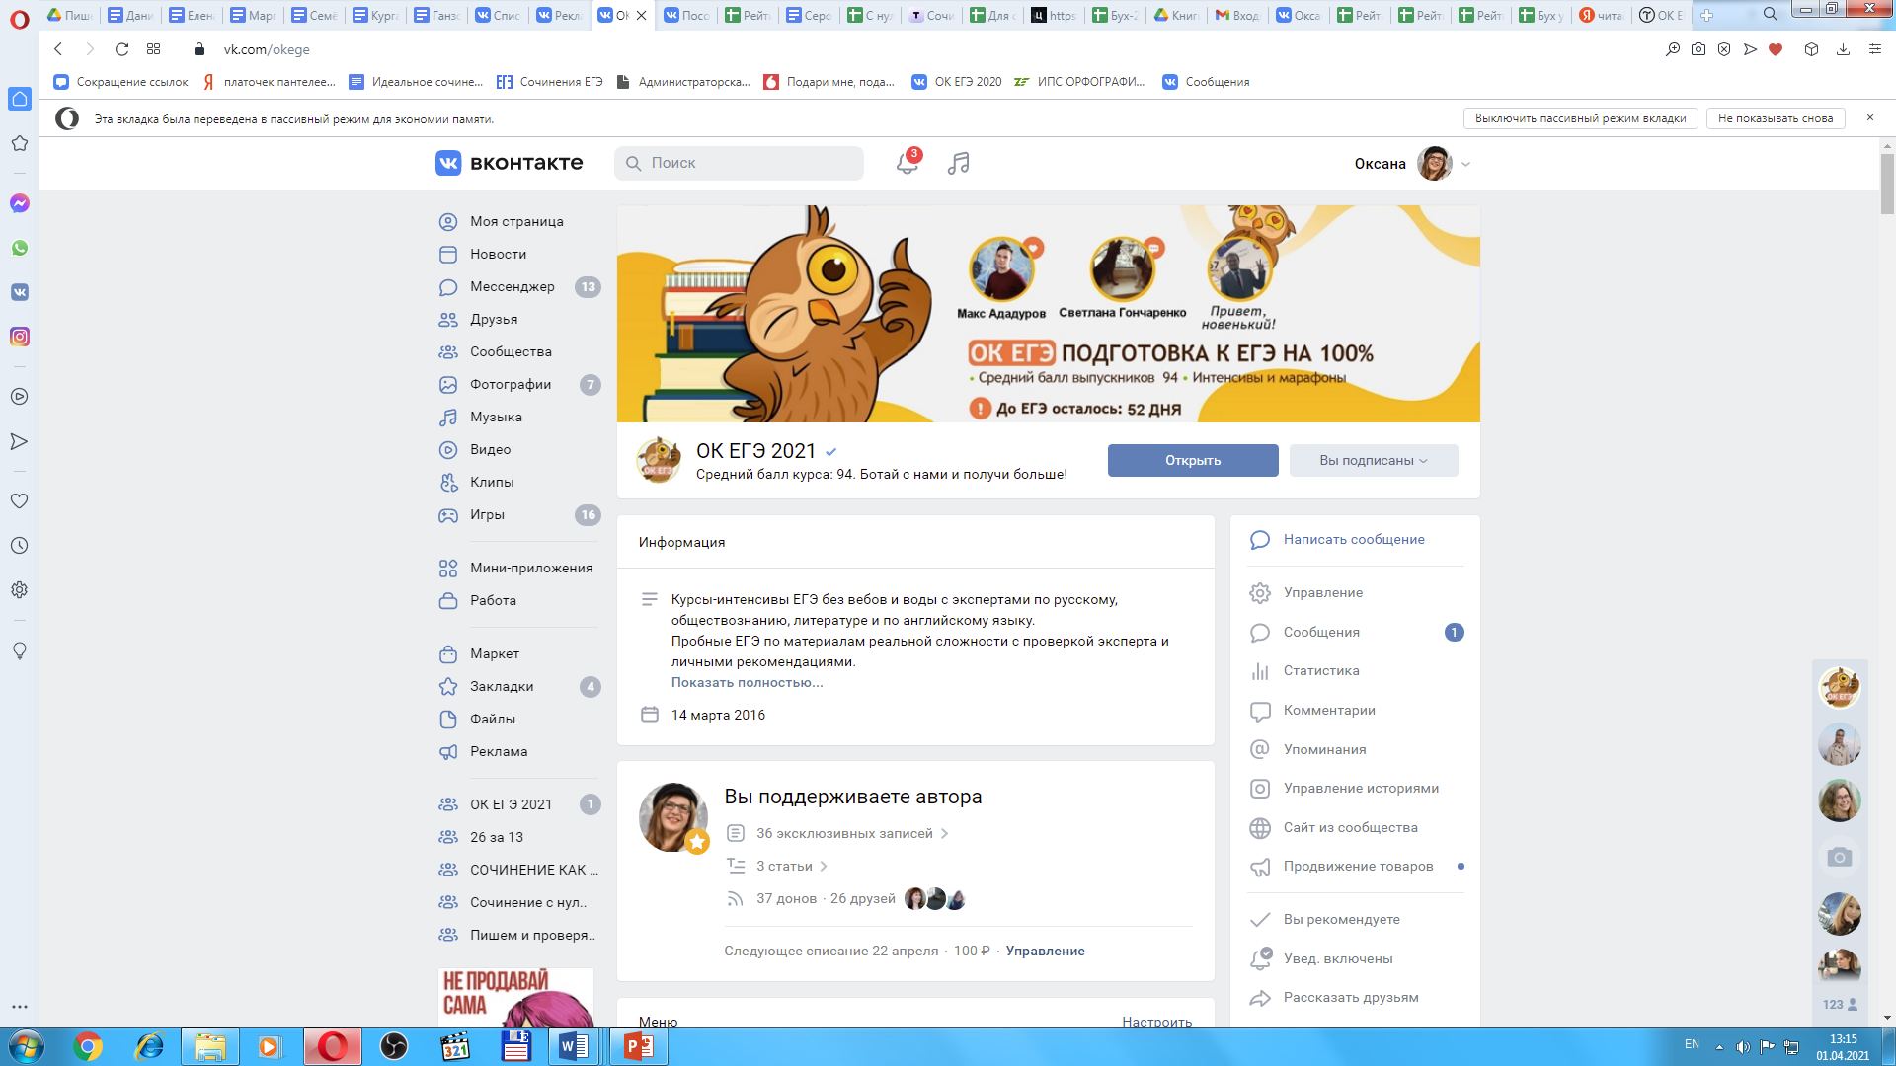
Для связи:
Страничка ВК
https://vk.com/okege100
Группа ВК
https://vk.com/okege
Спасибо за внимание!

Slide 40
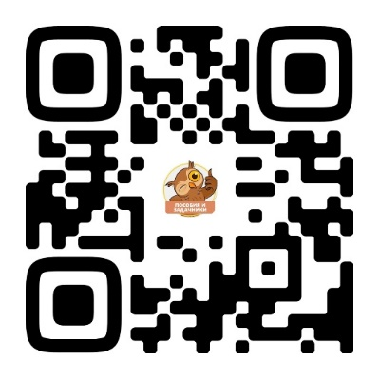
Забирайте подарок
Напишите кодовое слово ИТОГОВОЕ
в сообщения группы https://vk.com/okege
и выбирайте наше пособие!

Slide 41
Забирайте подарок
В сентябре минус 20%
по кодовому слову ДОЖДЬ
на сайте ok-ege.ru
Успешной работы!

Slide 42





Slide 43
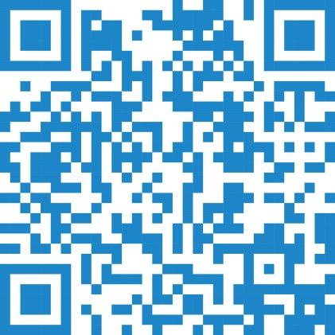
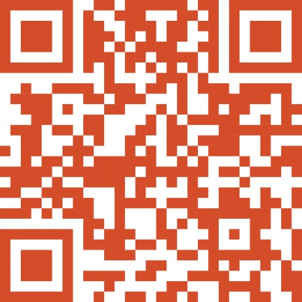
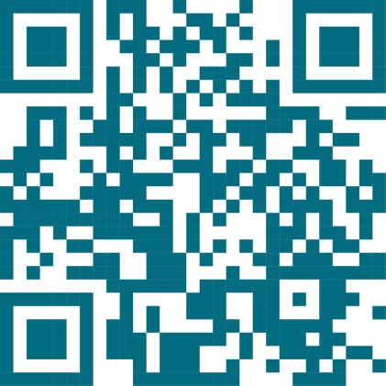
Присоединяйтесь к «Первому сентября»

